Slide 1
CHARACTERISTIC OF CYANOBACTERIA STIGONEMA IN THE COMPOSITION OF EPHEBE lichen IN THE NORTH URALS
E.N. Patova, D.M. Shadrin, M.D. Sivkov
Institute of Biology, Komi Scientific Centre, Ural Branch of the Russian Academy of Sciences
Характеристика цианобактерии Stigonema в составе лишайника Ephebe на Северном Урале
Е.Н. Патова, Д.М. Шадрин, М.Д. Сивков
Институт биологии Коми научного центра Уральского отделения РAH

Slide 2
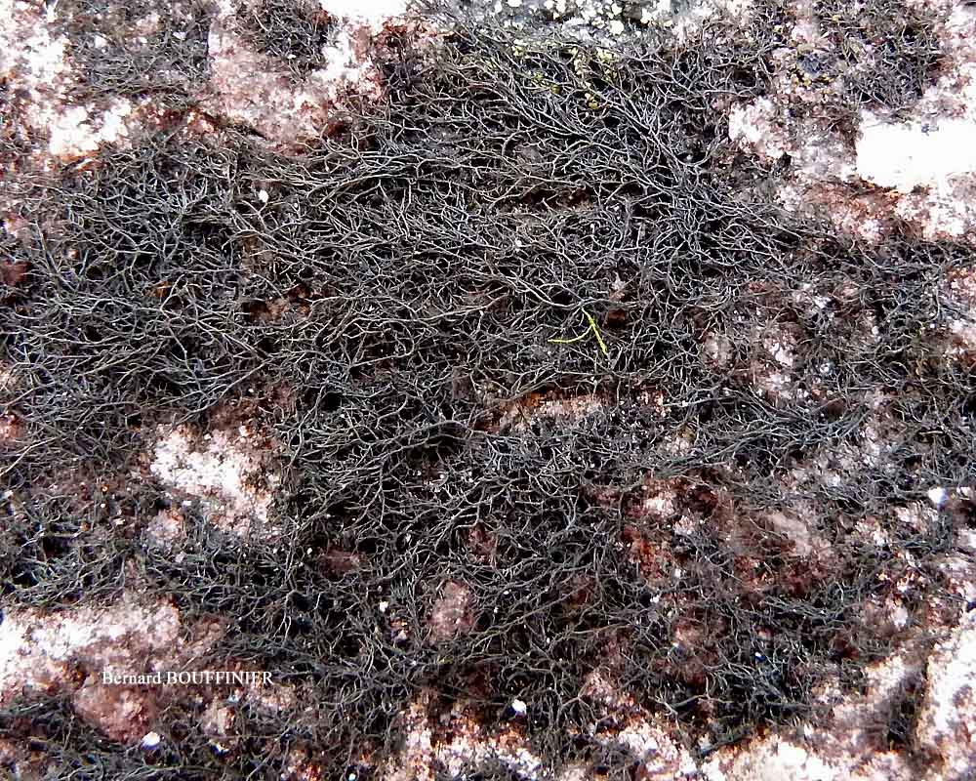
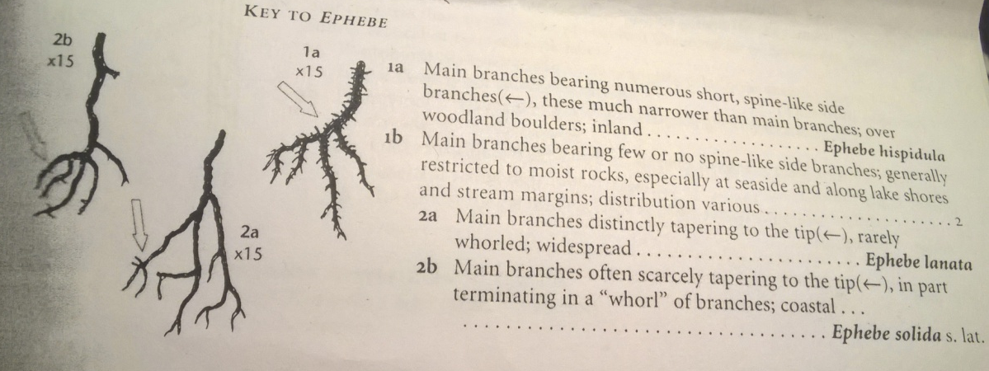
Цианобионтные лишайники благодаря способности цианобактерий фиксировать молекулярный азот могут осваивать каменистые субстраты, лимитированные по содержанию биогенных элементов. Эта способность определяет их существенную роль в эпилитных комплексах северных регионов Урала.
Ephebe - космополитный род цианобионтных лишайников насчитывающий 12 видов. На Cеверо-востоке европейской части России отмечен только один вид Ephebe lanata (L.) Vain. (Пыстина, Хермансон, в печати).
Ephebe lanata
Foto by Bernard BOUFFINIER
Due to the ability of cyanobacteria to fix molecular nitrogen, cyanobiont lichens can develop stony substrates limited by the content of nutrients. This ability determines their significant role in the epilithic complexes of the northern regions of the Urals.
Ephebe is a cosmopolitan genus of cyanobiontic lichens with 12 species. In the north-east of the European part of Russia, only one species Ephebe lanata (L.) Vain was recorded (Pustina, Hermanson, in press).

Slide 3
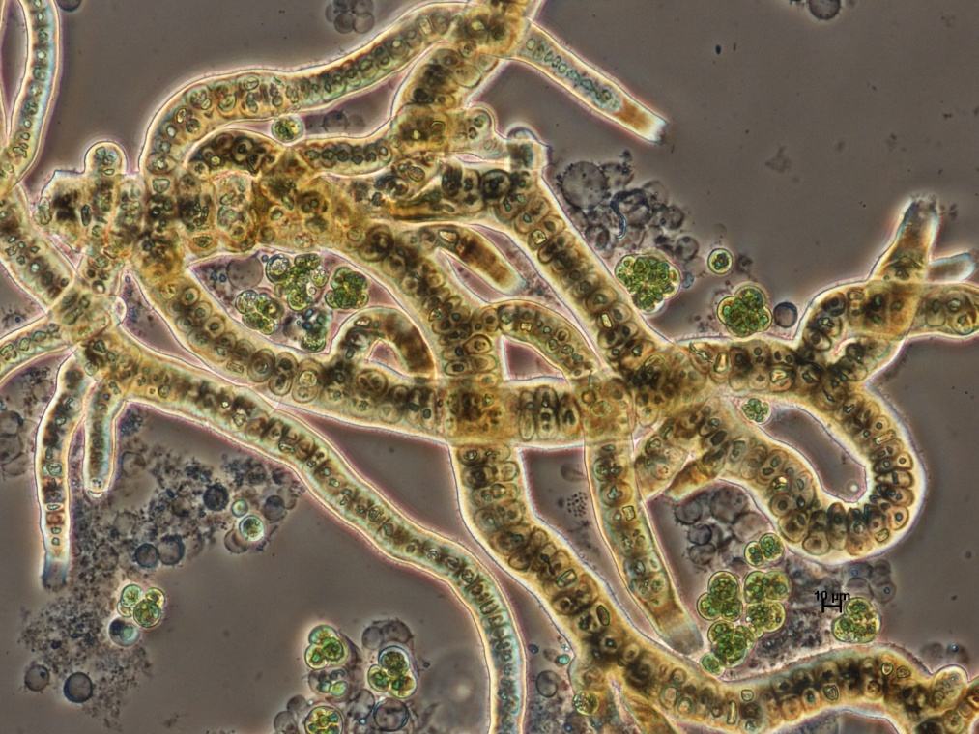
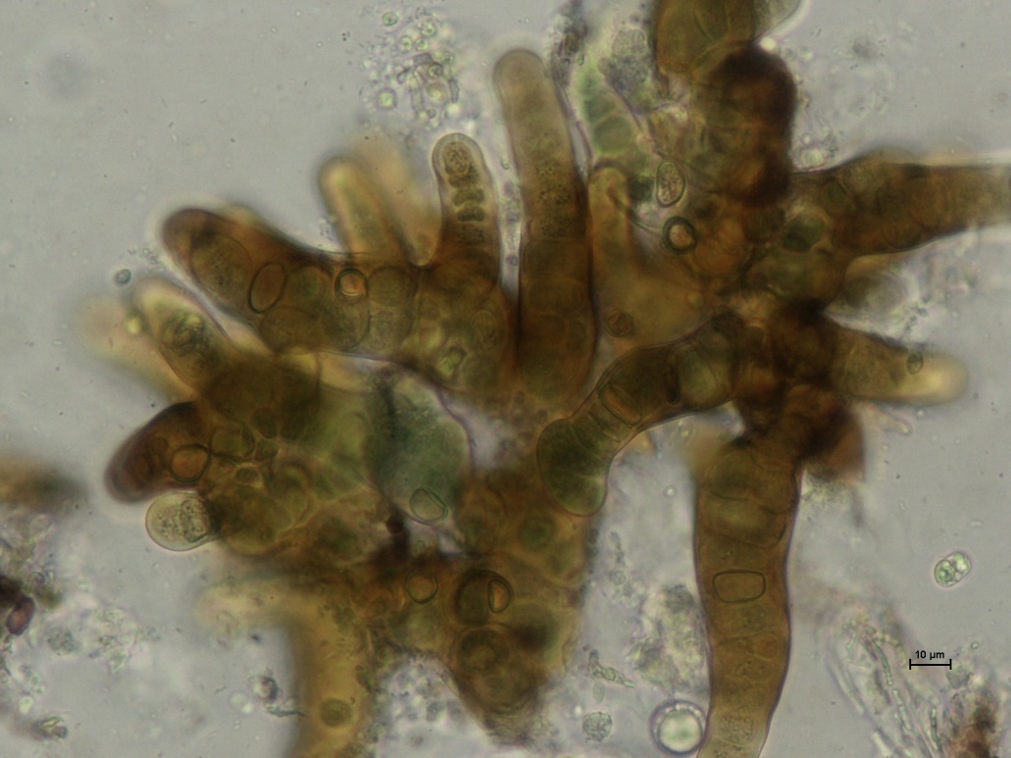
В роде Stigomema известно более 80 видов, но многие из них не достаточно полно описаны и изучены. В Европе известно 12 видов стигонем. На территории европейского северо-востока 5 видов данного рода.
____________________________________________________
More than 80 species are known in the genus Stigomema, but many of them are not fully described and studied. In Europe, 12 species are known. In the European northeast there are 5 species of this genus.
Stigonema ocellatum (Dillwyn) Thuret ex Bornet et Flahault (filaments 14-50 µm)
Stigonema minutum (Agardh) Hassal ex Bornet et Flahault (filaments 15-40 µm)

Slide 4
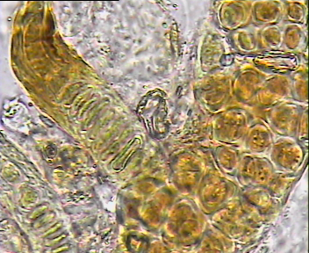
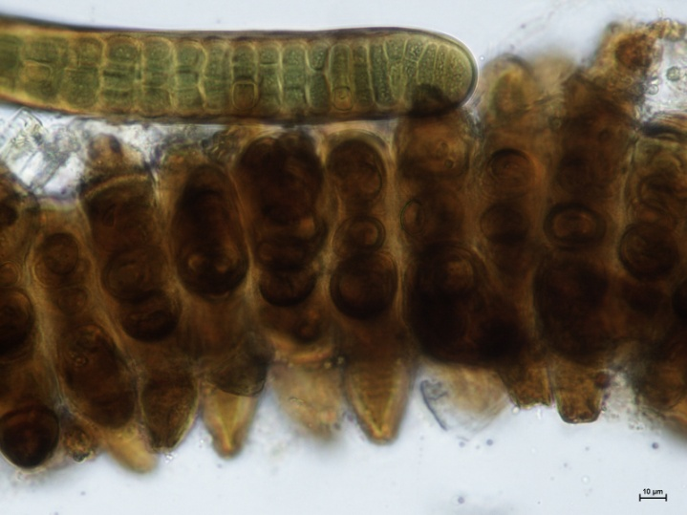
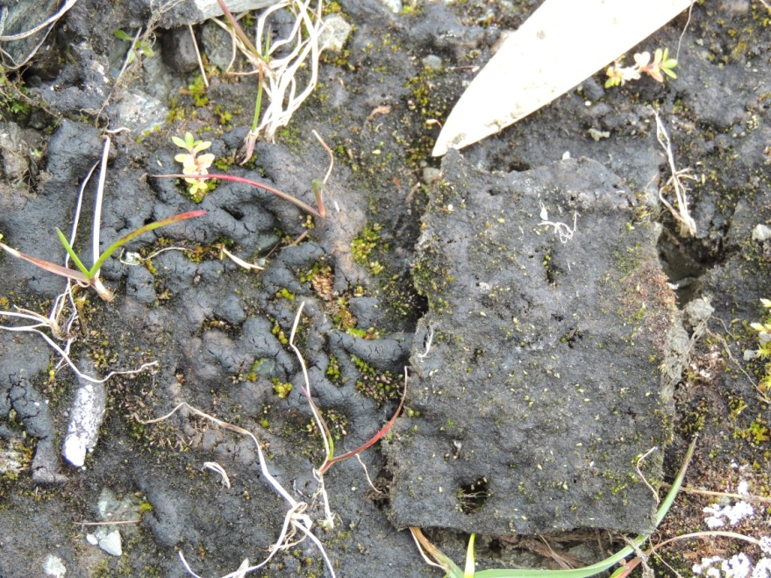
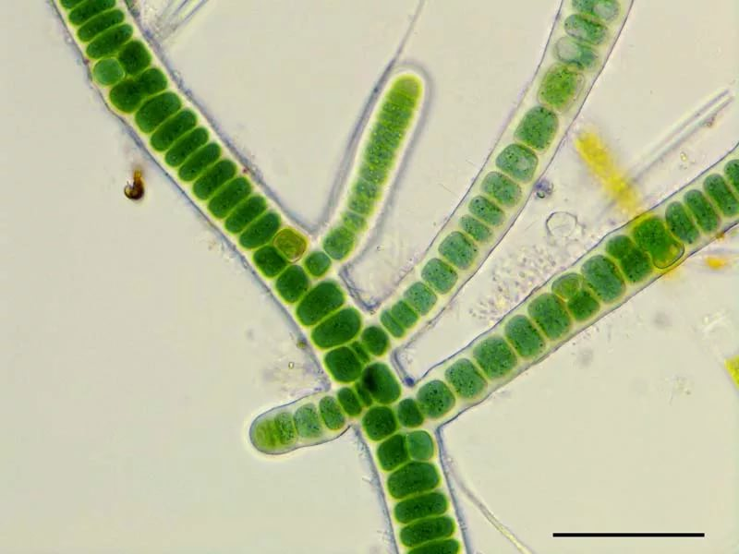
Stigonema informe Kützing ex Bornet et Flahault (filaments 40-70 µm)
Stigonema mamillosum (Lyngbye) Agardh ex Bornet et Flahault (filaments up to 65 µm)
cfb.unh.edu
Stigonema hormoides (Kützing ) Bornet et Flahault (filaments 7-15 µm)
Biological soil crast

Slide 5
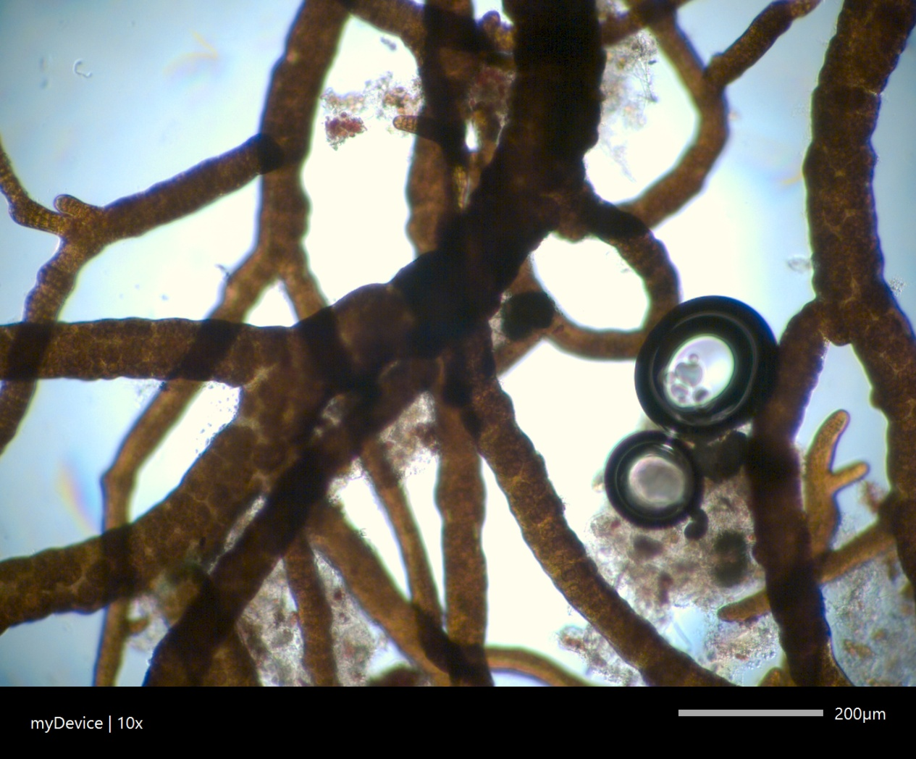
Цель исследования - изучение экологических, морфологических, функциональных и молекулярно-генетических особенностей фотобионта лишайника Ephebe cf. lanata цианобактерии Stigonema sp.
________________________________
The aims of the study was investigation the ecological, functional, morphological, and molecular genetic features of the cyanobacteria Stigonema the photobiont of lichen Ephebe cf. lanata.

Slide 6
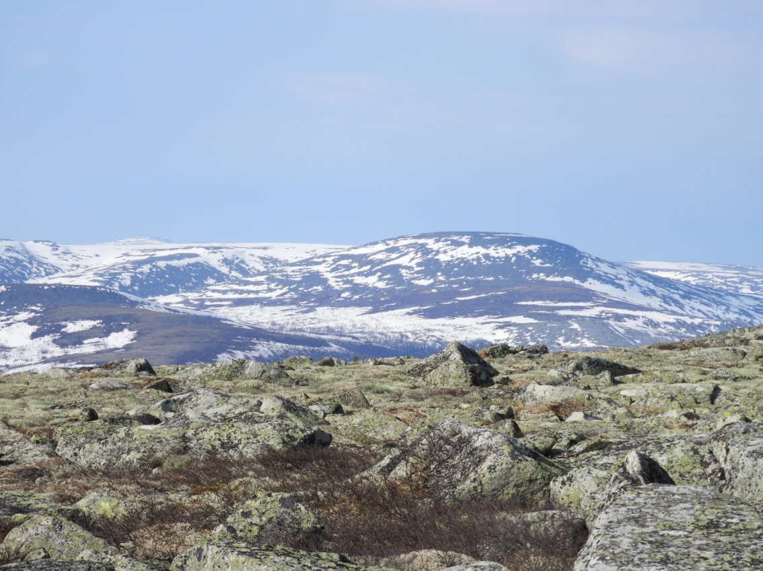
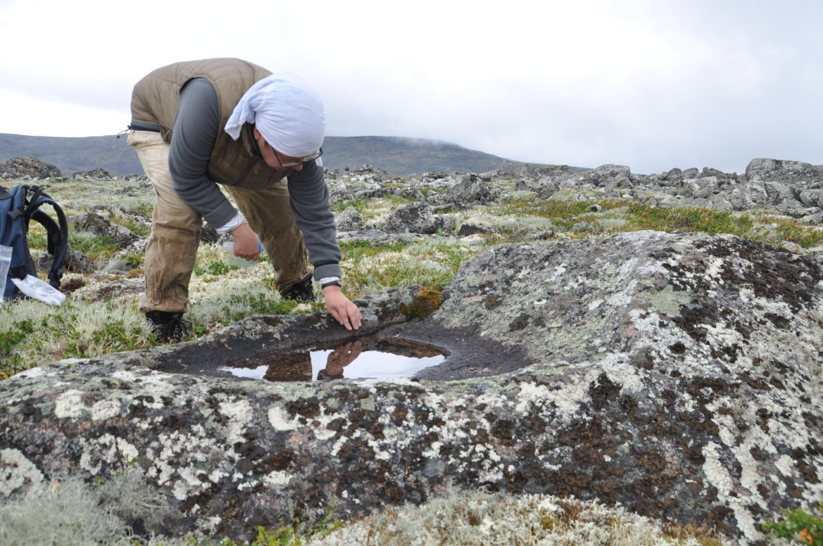
Образцы лишайника для исследования были собраны в июле 2018 г. на Северном Урале в окрестностях г. Пеленья (63023'07'' с.ш., 58054'20'' в.д., 794 м над ур. м.) на валуне в углублении в луже, образованной в результате накопления атмосферных осадков.
__________________________________________
Lichen samples for research were collected in July 2018 in the Northern Urals in the vicinity of Pelenya (63023'07 '' N, 58054'20 '' E, 794 m above sea level) on a boulder in a depression in a puddle formed as a result of the accumulation of precipitation.

Slide 7
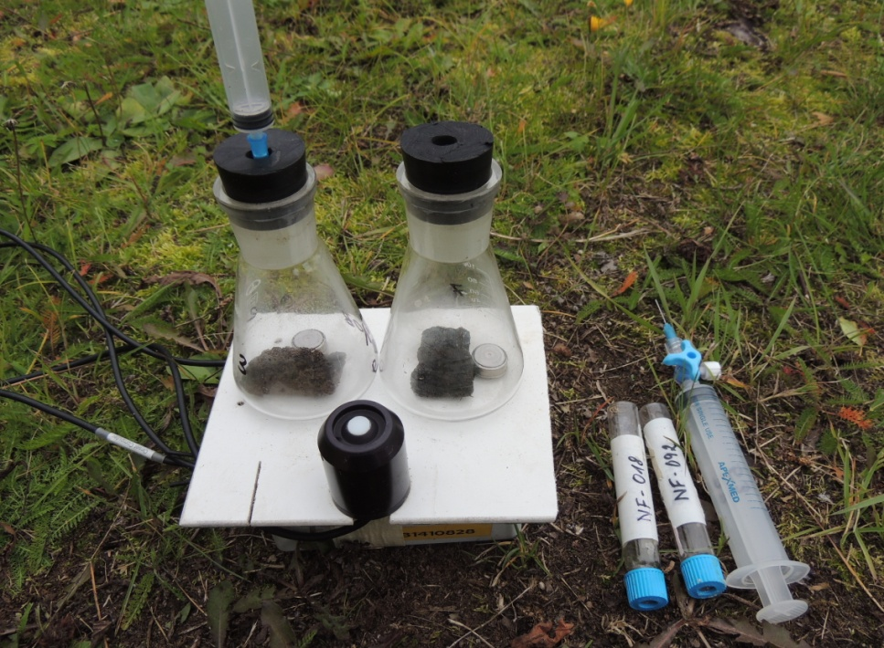
Исследование морфологических характеристик выполнено с применением микроскопа Nikon Elipce 80i с дифференциальной интерференционно-контрастной и флуоресцентной системой. Азотфиксирующую активность измеряли с использованием анализа восстановления ацетилена (Stewart et al., 1967). Измерения СО2 выполнены на газовом хроматографе. Измерения выполнены в герметичных колбах с лишайником на свету (видимый фотосинтез) и в темноте (дыхание), время экспозиции 1 час. Для исследования молекулярно-генетических характеристик проведено выделение ДНК с использованием Dneasy Plant Mini kit (Qiagen, USA), для идентификации вида использованы праймеры для выделения 16S rRNA и ITS2.
____________________________________
The morphological characteristics were studied using a Nikon Elipce 80i microscope with a differential interference-contrast system, and this fluorescence. Nitrogen fixation activity was measured using the acetylene reduction assay (Stewart et al., 1967).
CO2 measurements were performed on a gas chromatograph. The measurements were performed in sealed flasks with lichen in the light (visible photosynthesis) and in the dark (respiration), exposure time 1 hour.
To study the molecular genetic characteristics, DNA was isolated using the Dneasy Plant Mini kit (Qiagen, USA); primers were used to identify the species for isolation of 16S rRNA and ITS2.

Slide 8
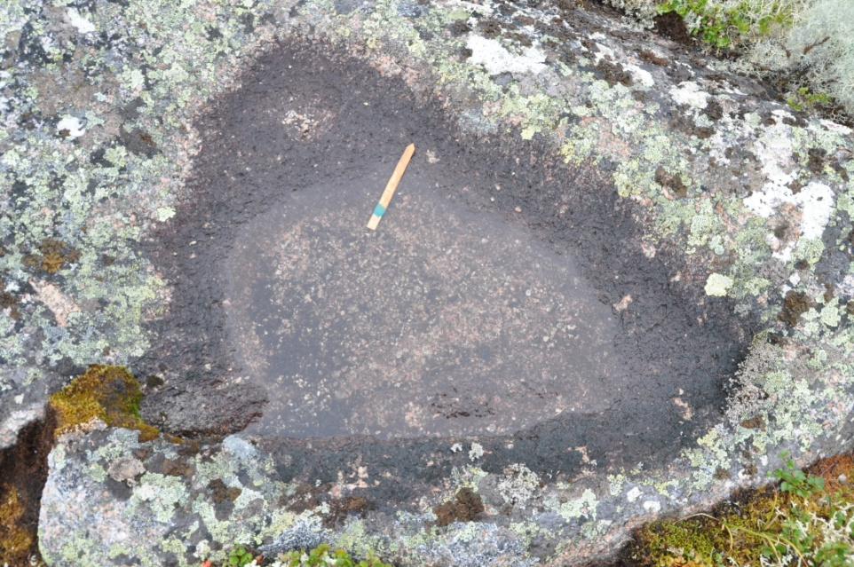
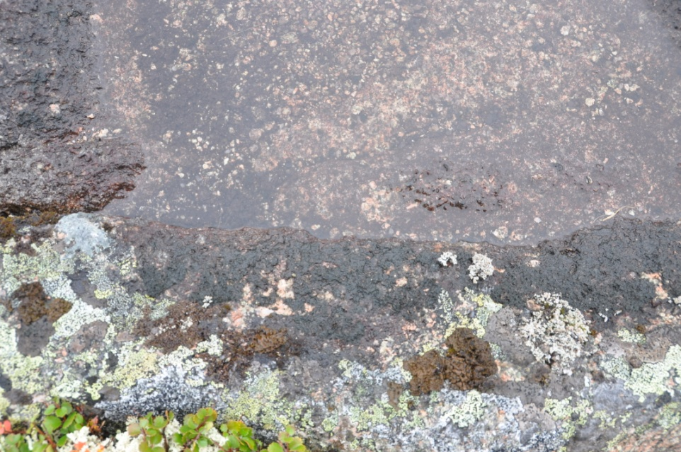
Экологические условия в месте произрастания лишайника:
Cубстрат - крупнозернистые биотитовые граниты, имеют кислую реакцию среды (Удоратина, 2013).
Вода в луже с рН - 4.9, минерализация 16 мкS, содержание основных биогенных элементов (в мг/дм³) TC - 10.6, N_{общ.} - 0.73, P_{общ.} - 0.020, Са – 0.89, Mg – 0.16, Si – 0.75.
______________________________
Environmental conditions at the place of lichen growth
The substrate is coarse-grained biotite granites, has an acidic reaction of the environment (Udoratina, 2013).
Water in a pool with a pH of 4.9, mineralization of 16 μS, the content of basic nutrients (in mg / dm3) TC - 10.6, N_{total} . - 0.73, P_{total} - 0.020, Ca - 0.89, Mg - 0.16, Si - 0.75.

Slide 9
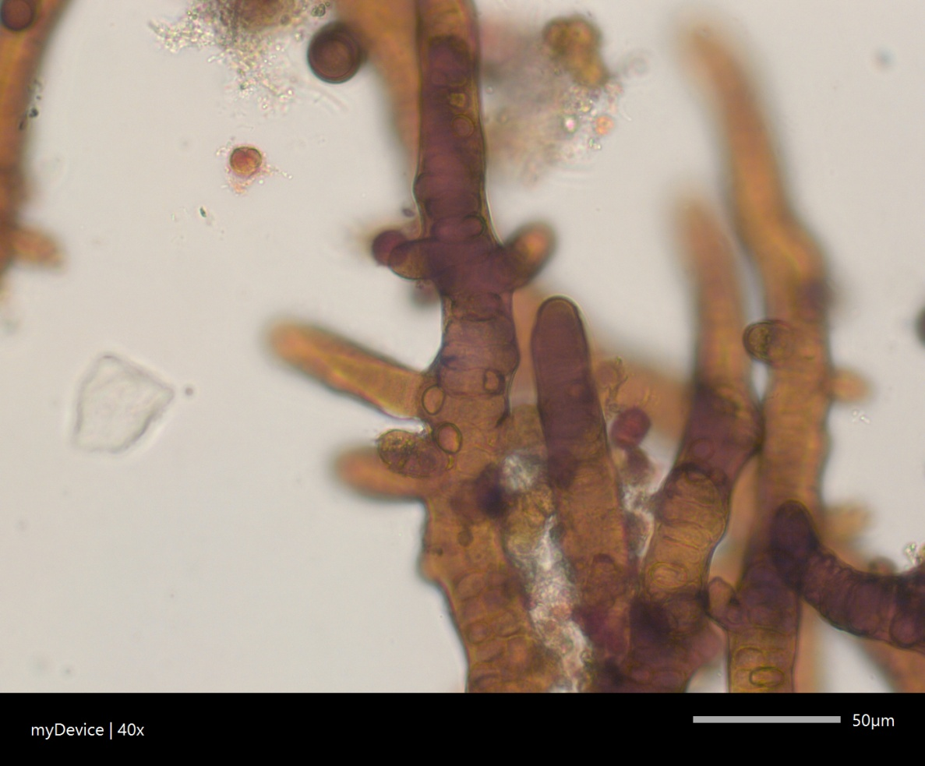
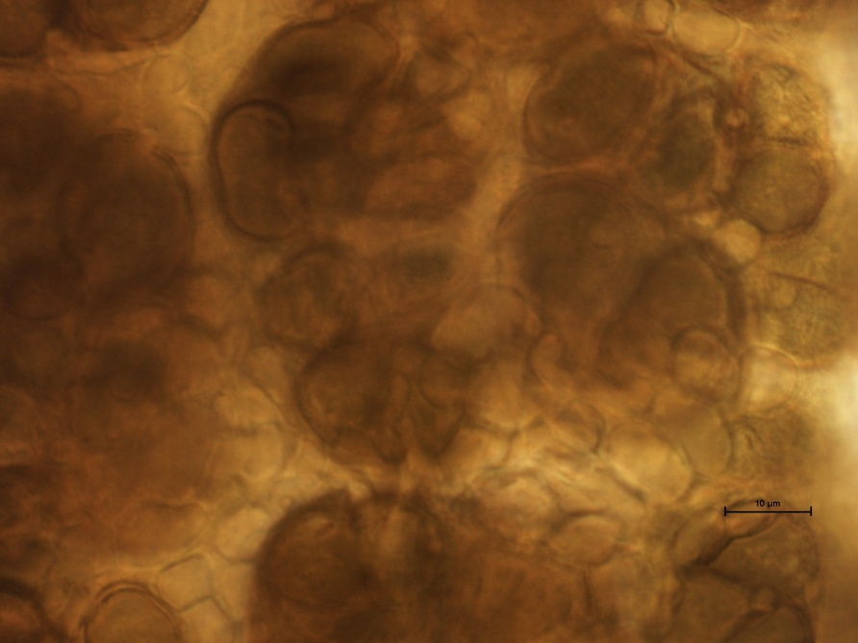
Морфологические характеристики цианобактерии
Цвет слизистых чехлов от темно-коричневого до черного. В основных нитях часть клеток собрана в индивидуальные слизистые глеокапсовидные пакеты.
____________________________________
Morphological characteristics of cyanobacteria
The color of the mucous membranes is dark brown to black. In the main strands, part of the cells are collected in individual mucous gleocapsoid packets.

Slide 10
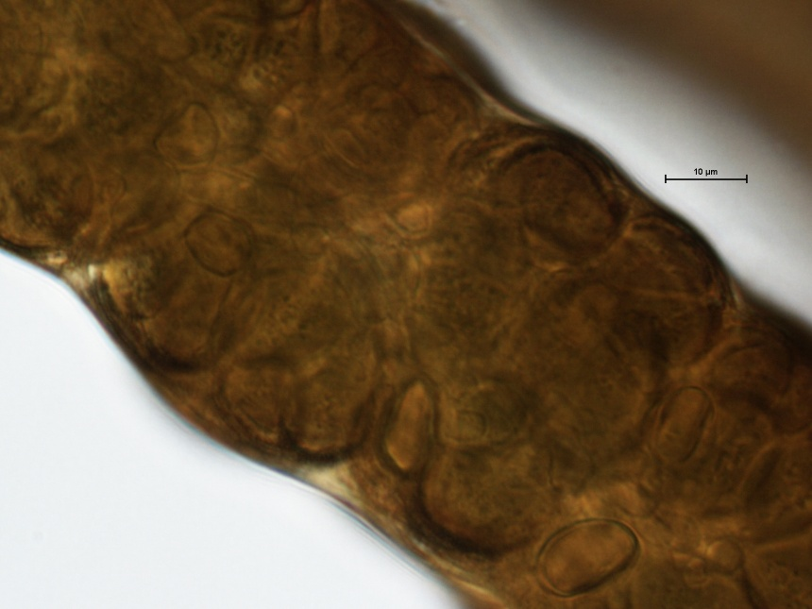
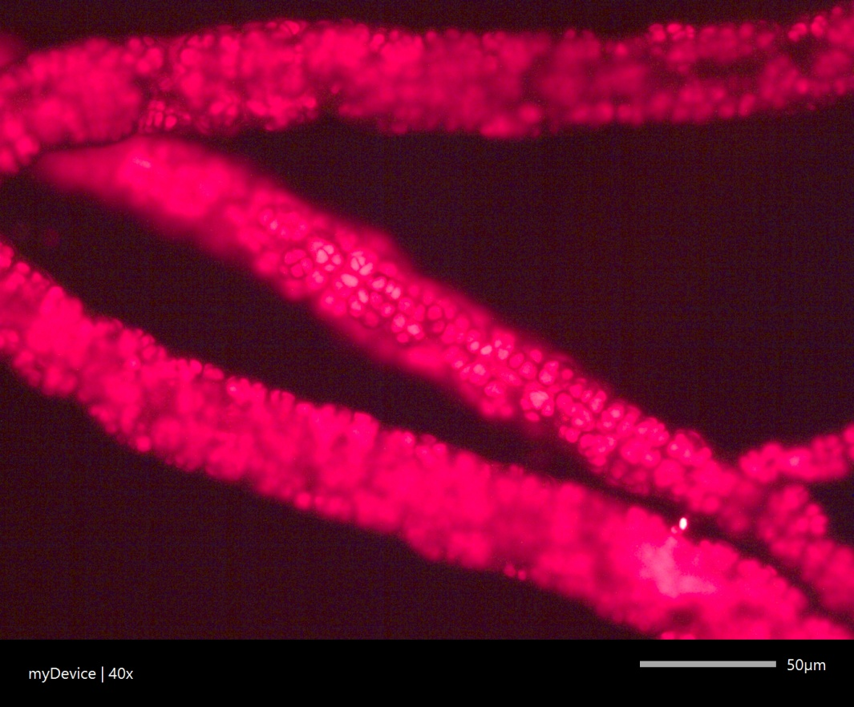
Морфологические характеристики цианобактерии
. Клетки гемисферические или удлиненные, изодиаметричные. Гетероциты редкие, латеральные или интеркалярные, сплюснутые с боков, гемисферические, редко. Гормогонии образуются на коротких веточках, длина до 25 мкм, ширина до 15 мкм.
______________________________
Morphological characteristics of cyanobacteria
The cells are hemispherical or elongated, isodiametric. Heterocytes are rare, lateral or intercalar, flattened laterally, hemispherical, rarely. Hormogony is formed on short branches, length up to 25 microns, width up to 15 microns.

Slide 11
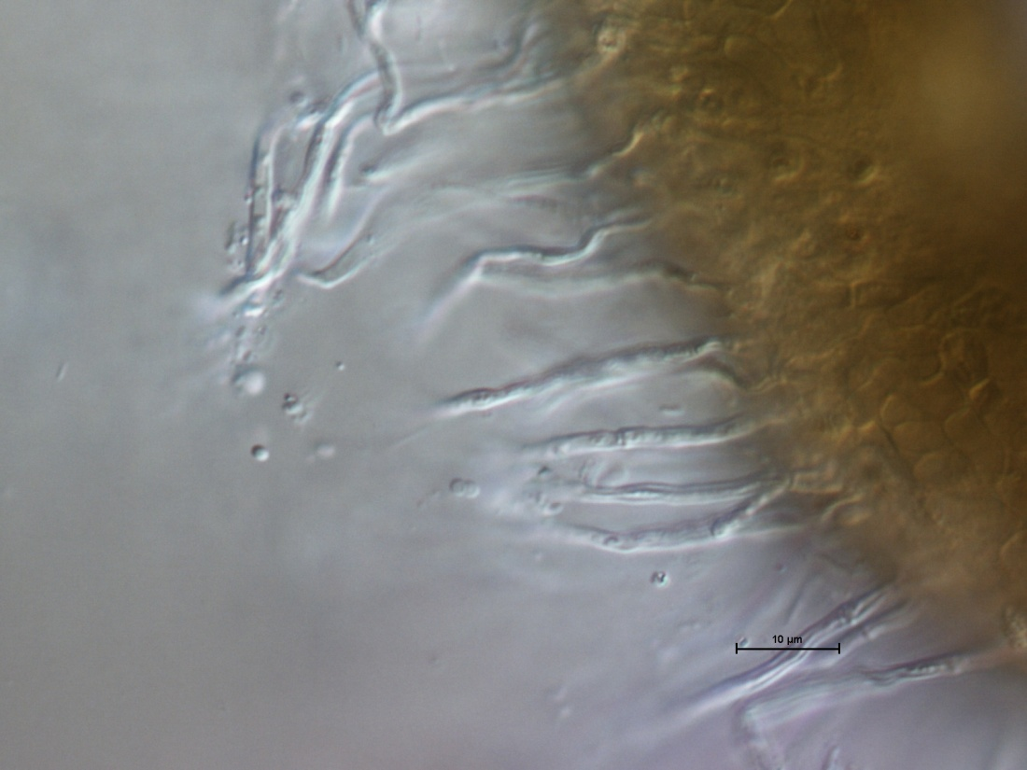
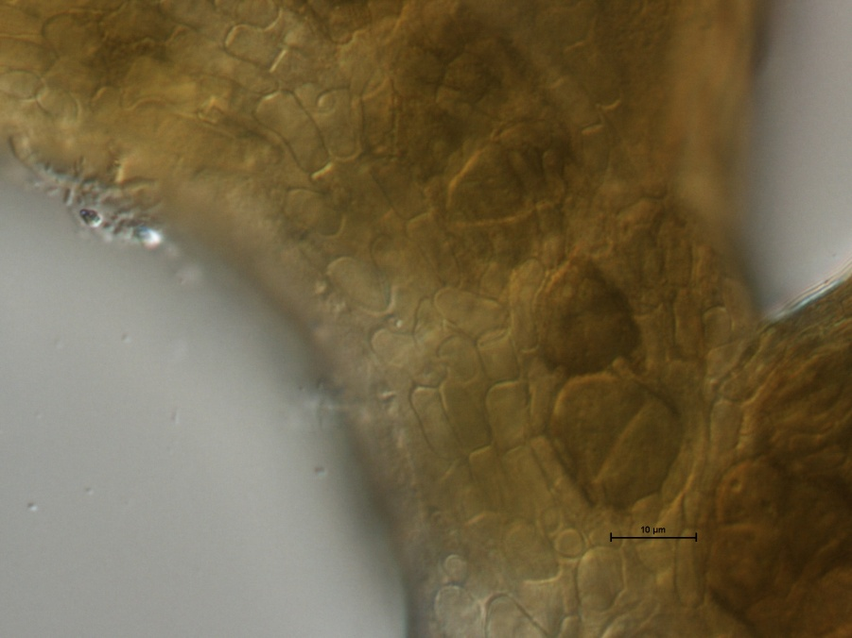
Морфологические характеристики цианобактерии
Cохранена форма роста и ветвления цианобактерии, характерная для рода стигонема. При этом микроскопом виден коровый слой из грибных гифов на нижних частях нитей, верхние части талломов цианобактерии свободны от гифов гриба.
______________________________
Morphological characteristics of cyanobacteria
The form of growth and branching of cyanobacteria, characteristic of the genus Stigonema, has been preserved. But under the microscope, a crustal layer of fungal hyphae is visible on the lower parts of the filaments. The upper parts of cyanobacteria thalli are free of fungal hyphae.

Slide 12
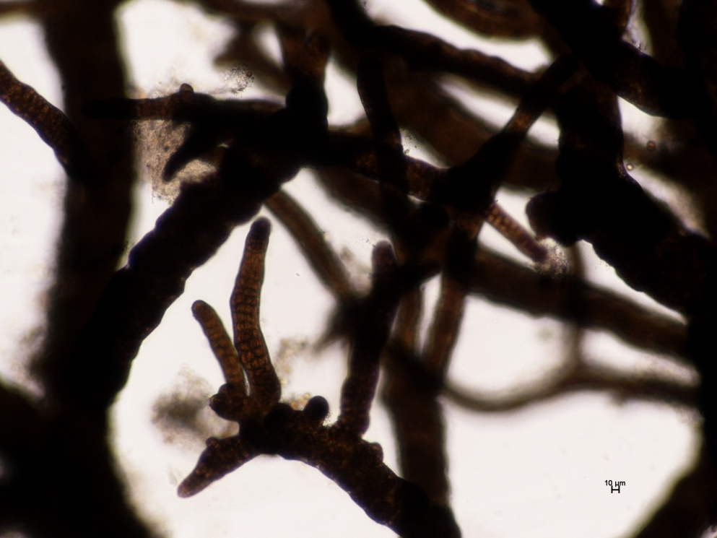
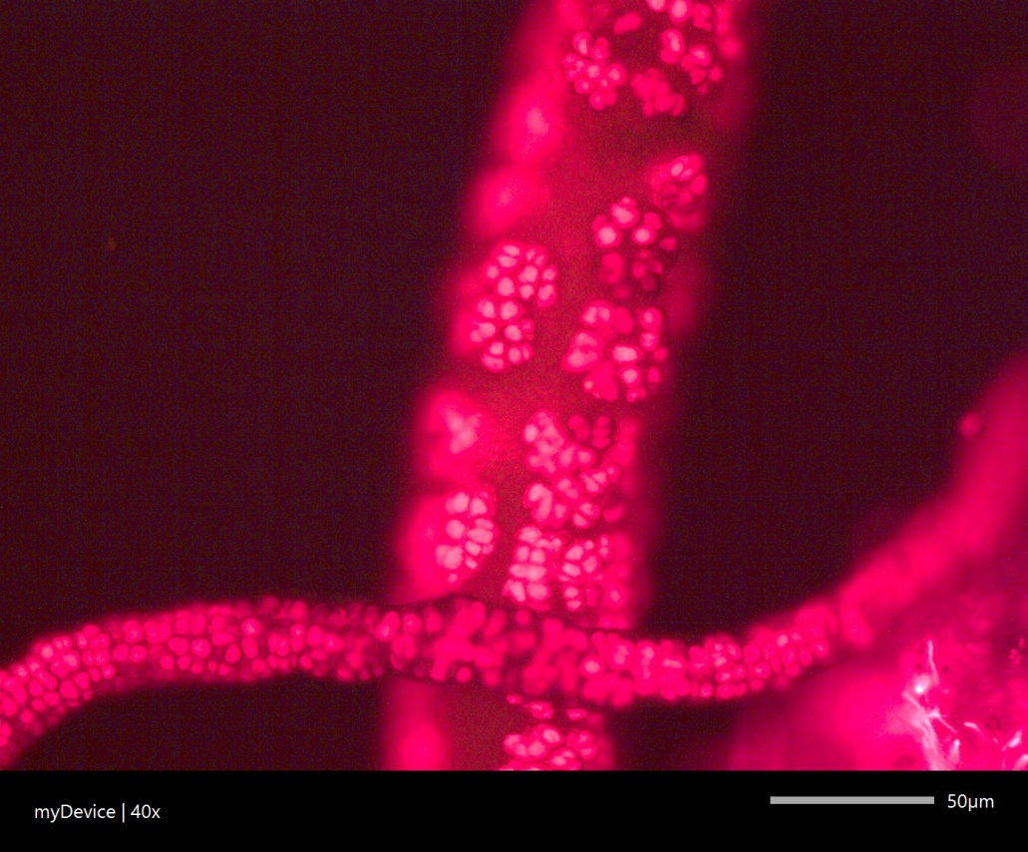
Морфологические характеристики цианобактерии
Длина нитей до 15-25 мм. Ширина основных нитей 80-350 мкм, ширина боковых нитей от 20 до 80 мкм. По морфологии исследуемый вид оказался наиболее близок к Stigonema robustum Gartner (трихомы шириной 49-160 (200 мкм).
______________________________
Morphological characteristics of cyanobacteria
The length of the filaments is up to 15-25 mm. The width of the main filaments 80-350 µm, the width of the branches filaments from 20 to 80 µm.
According to morphology, the studied species turned out to be closest to Stigonema robustum Gartner (trichomes 49-160 wide (200 μm wide).

Slide 13
Stigonema informe Kützing ex Bornet et Flahault (filaments 40-70 µm)
Stigonema mamillosum (Lyngbye) Agardh ex Bornet et Flahault (filaments up to 65 µm)
cfb.unh.edu
Stigonema hormoides (Kützing ) Bornet et Flahault (filaments 7-15 µm)
Biological soil crast

Slide 14
Функциональные показатели свободноживущих и симбиотических Stigonema
_________________________________________
Functional characteristics of free-living and symbiotic Stigonema
Site | Dominant | Temperature, C | Nitrogen fixing activity, mg С₂Н₄ m⁻²h⁻¹
North Ural | Stigonema in Ephebe | 12.7 | 0.58
North Ural | Stigonema in biological crusts | 12.5 | 1.33
Site | Dominant | Temperature, C | Photosynthesis, mg СО2 m⁻²h⁻¹
North Ural | Stigonema in Ephebe | 13.0 | 75.4
North Ural | Stigonema in biological crusts | 13.0 | 83.0

Slide 15
Fig. Maximum likelihood (ML) phylogenetic tree of cyanobacteria based on 16S rRNA sequences (928 bp) representing the current GenBank data on heterocytous cyanobacteria. Bootstrap values greater than 50% with distance/ parsimony methods are indicated at the nodes in this form: NJ/ML/Bayers. Sequences from GenBank are indicated by accession numbers. The main clades are indicated by numbers. Sequences from this study are denoted with yellow line.

Slide 16
Молекулярно-генетические характеристики цианобактерии
Molecular-genetic characteristics of cyanobacteria
Based on 16S rRNA gene sequences from 40 cyanobacterial taxa, including Stigonema sp.. sequences in this study, the phylogenetic trees were constructed using the NJ, ML, and Bayesian methods.
The tree is shown in Fig. , with support values from the three methods at each node. Phylogenetic analysis indicated that Stigonema sp. was in a very deep branch within the heterocytous cyanobacterial group. The heterocytous cyanobacteria were separated into five clusters, and Stigonema sp. was located within the Stigonemataceae. But in the in the GenBank database there was not a single type of Stingonema similar with our species with a high degree of support.
The study of the 16S rRNA gene sequences failed to reliably identify of the photobiont species.

Slide 17
Заключение
Изучение последовательности генов 16S rRNA не позволило достоверно идентифицировать видовую принадлежность фотобионта.
По экологии, морфологическим исследуемый вид оказался наиболее близок к Stigonema robustum Gartner (трихомы шириной 49-160 (200 мкм) , но имеет более длинные и более широкие нити и может быть описан как новый вид рода Stigonema.
______________________________
Conclusion
In terms of ecology, morphological parameters, the studied species turned out to be closest to Stigonema robustum Gartner (filaments 49-160 (200) µm), but has longer and wider filaments and can be described as a new species of the genus Stigonema.

Slide 18
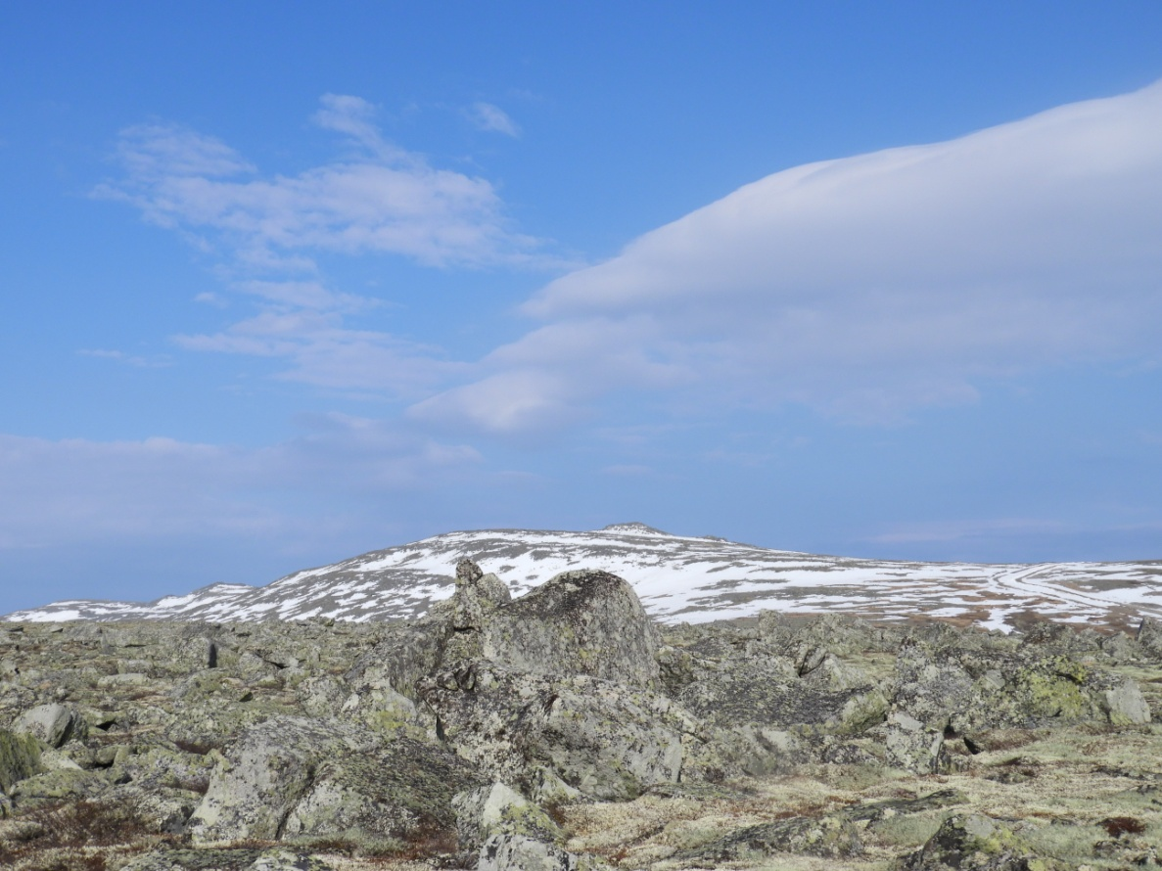
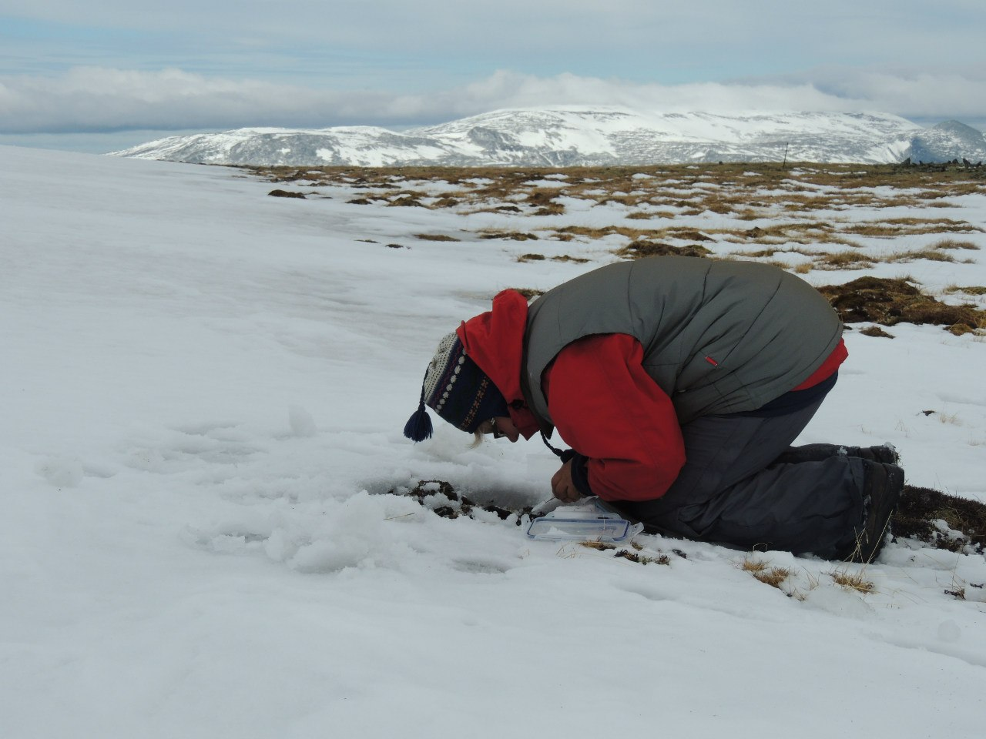
Thank you for your attention!
При поддержке грантов РФФИ № 18-04-00171 и 18-04-00643.
With the support of RFBR grants No. 18-04-00171 and 18-04-00643

